Slide 1
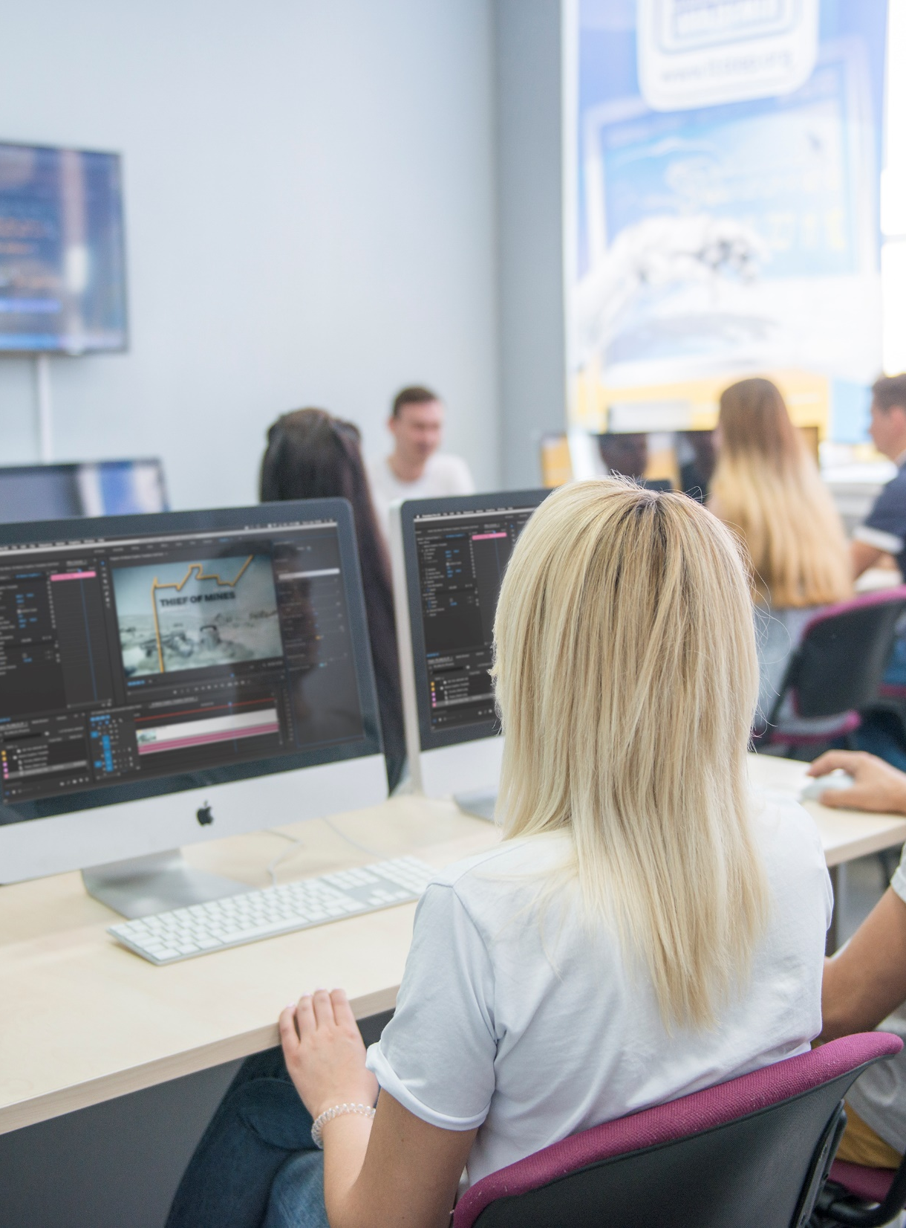

Высшее IT- образование
будущего!
Notes:
Одним из наиболее востребованных и актуальных направлений в образовании являются «Информационные технологии».
И это не удивительно, потому, что информационные технологии на сегодняшний день проникли во все сферы деятельности человека.
Информационные технологии позволяют в значительной степени упростить и повысить качество всех без исключения сфер общественной жизни.

Slide 2

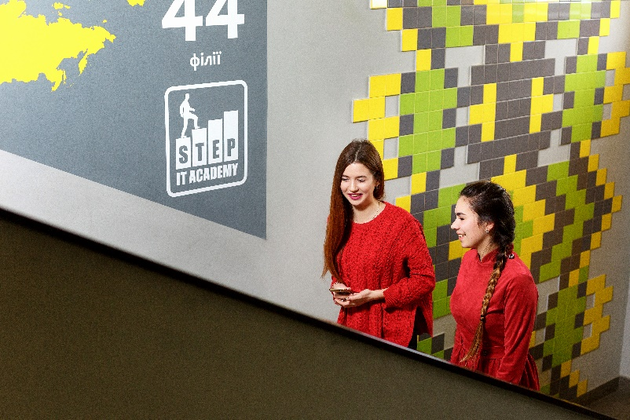

О чем поговорим:
Знакомство
с Университетом
Программы доуниверситетской подготовки
Ответы на вопросы Заключение договоров

Slide 3


Высшее IT образование
2001
1999
2018
DNEPR
Notes:
Стремительное развитие IT-индустрии и острая потребность в высококвалифицированных специалистах и послужили причиной появления в нашем городе высшего учебного заведения нового поколения, современного, идущего в ногу с мировыми IT тенденциями.
Всем в нашем городе хорошо известна Компьютерная академия «ШАГ», которая работает с 2001 года.
Именно на базе данного учреждения и был создан новый университет.
Теперь и в нашем городе появилась возможность получить высшее IT образование на самом современном уровне по специальности Компьютерные науки.

Slide 4
Словакия
Польша
20
США
Братислава
Сиэтл
Варшава
Молдова
Тихуана
Кишинев
Мексика
стран
Швейцария
Женева
Румыния
Чернигов
Астана
Луцк
Караганда
Бухарест
Ровно
Киев
Львов
Тернополь
Житомир
Полтава
Харьков
Алматы
Хмельницкий
Каменское
Ивано-Франковск
Днепр
Казахстан
Болгария
Черновцы
Винница
Кривой Рог
Запорожье
София
Николаев
Мариуполь
Одесса
Херсон
Рио-де-Жанейро
72
Тбилиси
Бразилия
Грузия
Прага
Беларусь
Брно
Баку
Витебск
Чехия
Азербайджан
Минск
Пномпен
филиалов
Могилев
Бобруйск
Брест
Камбоджа
Гомель

Slide 5
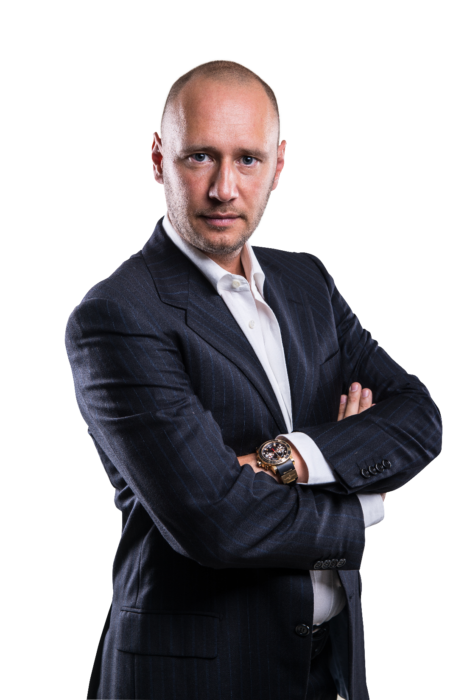
20
1400
Стран мира
преподавателей
300
филиалов
72
компьютеров
5000
выпускников
120000
студентов
45000
Дмитрий Корчевский
Основатель и генеральный директор
Компьютерной Академии ШАГ

Slide 6




Профессионализм
Современность
Забота
о студентах
Наши ценности

Slide 7
Преимущества IT профессии
СВОБОДНЫЙ
ГРАФИК
РАБОТА В ИННОВАЦИОННОЙ
КОМПАНИИ
УДАЛЕННАЯ
РАБОТА
ИНТЕЛЛЕКТУАЛЬНАЯ
КАСТА
ПРОФЕССИЯ
БУДУЩЕГО
ВЫСОКИЙ
СПРОС
ВЫСОКАЯ
ОПЛАТА ТРУДА
КАРЬЕРНЫЙ
РОСТ
ПОСТОЯННОЕ
РАЗВИТИЕ
Notes:
Практическая направленность является основой наших программ обучения, наша цель обучить так, чтоб выпускник успешно трудоустроился, имел высокий уровень квалификации, навыков, знаний и высокий доход.
Ведь, какие специалисты сейчас одни из самых высокооплачиваемых в Украине? Именно Специалисты IT индустрии.
Кроме того, они работают в самых современных офисах, имеют сплоченные команды, прекрасные, комфортные условия труда и безграничные возможности для собственного развития.
Полученные знания гарантируют трудоустройство наших выпускников.

Slide 8




Специальность «Компьютерные науки»
Бакалаврские программы
Разработка
программного
обеспечения
Компьютерная графика и web -дизайн
Сети и
кибербезопасность
Web-программирование
Notes:
Наш университет дает возможность получить самые нужные и ценные знания, а не просто диплом как корочку.
Поэтому, обучение построено на самых современных и актуальных программах, согласованных с IT сообществом Днепра, соответствует мировым трендам развития IT рынка.
Программа обучения включает три специализации: Разработка программного обеспечения, Сети и кибербезопасность, Компьютерная графика и дизайн. В программу обучения входят только те дисциплины, которые действительно будут востребованы в будущем IT специалистом. Большое внимание уделяется освоению английского языка, умению критически мыслить, способности к взаимодействию и коммуникации, навыкам командной работы, творческому подходу к делу, элементам менеджмента и умению публично представлять свой проект.

Slide 9
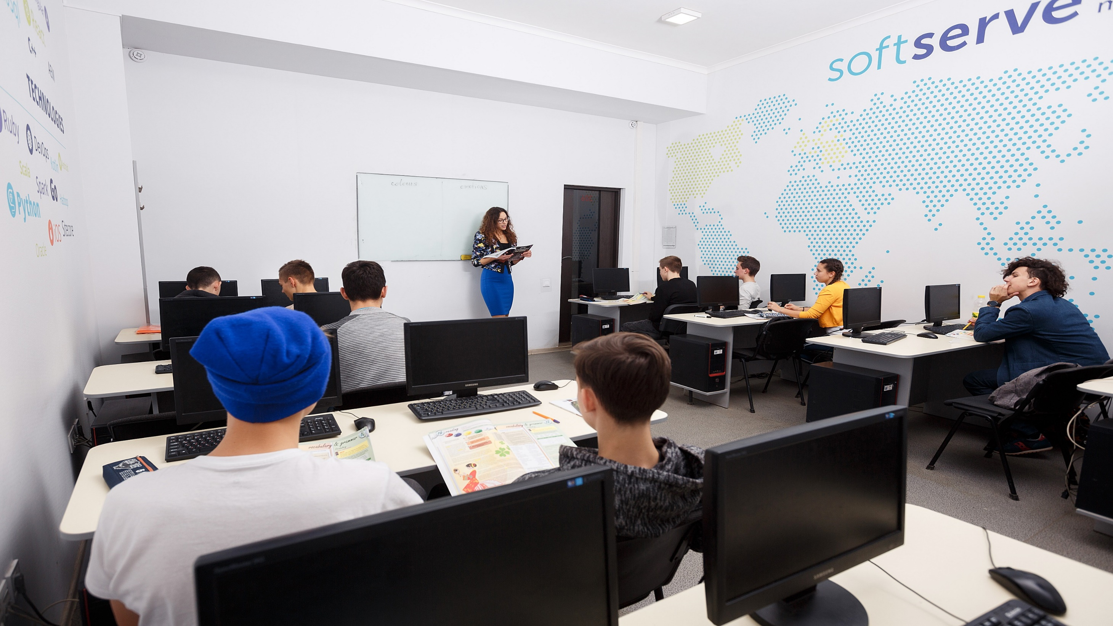

Учебные программы соответствуют потребностям ІТ-рынка
Программы сформированы на основе опыта ведущих университетов мира
Преподаватели-практики
Максимум практики
Дружеская атмосфера
Notes:
Авторські – експертиза в ІТ, співпраця з компанія

Slide 10
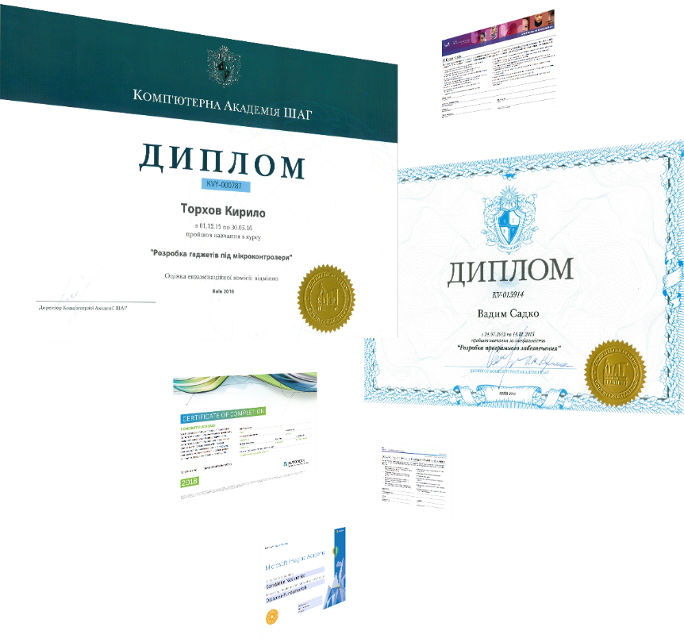





По окончанию обучения
студенты получают
диплом
государственного образца
а также, международные сертификаты
от компаний-партнеров:
Notes:
Кроме диплома государственного образца, студенты получают сертификаты компаний мирового уровня Microsoft, Cisco, Autodesk.

Slide 11
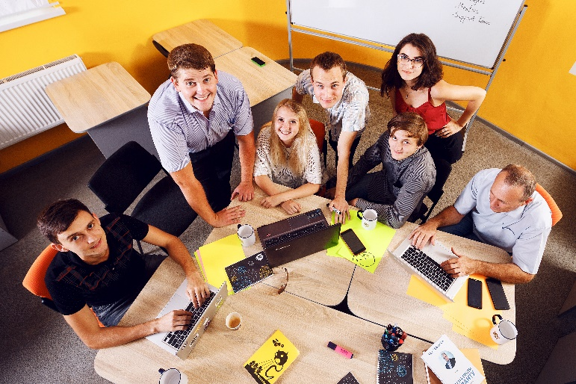
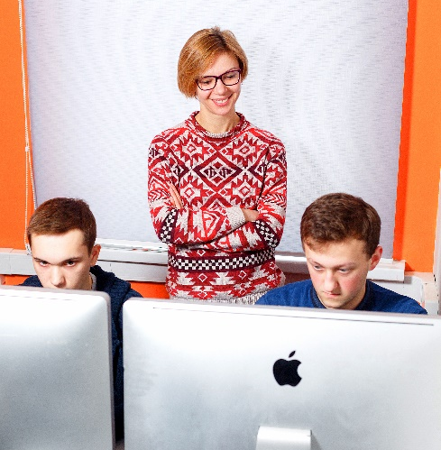

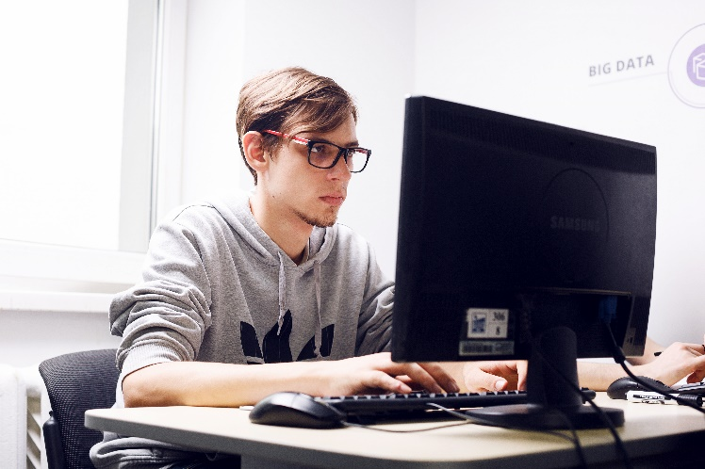
Факторы успешной учебы
Посещаемость
Высокую
успеваемость
Самоподготовка
Выполнение
домашних
заданий

Slide 12

Доуниверситетская подготовка – это старт в IT для учеников 9-10 классов
Для выпускников 9-х классов продолжительность учебной программы –
2 года (4 семестра)
Для выпускников 10-х классов продолжительность учебной программы –
1 год (2 семестра)
1 семестр состоит из 15 учебных недель и
1 зачетной

Slide 13
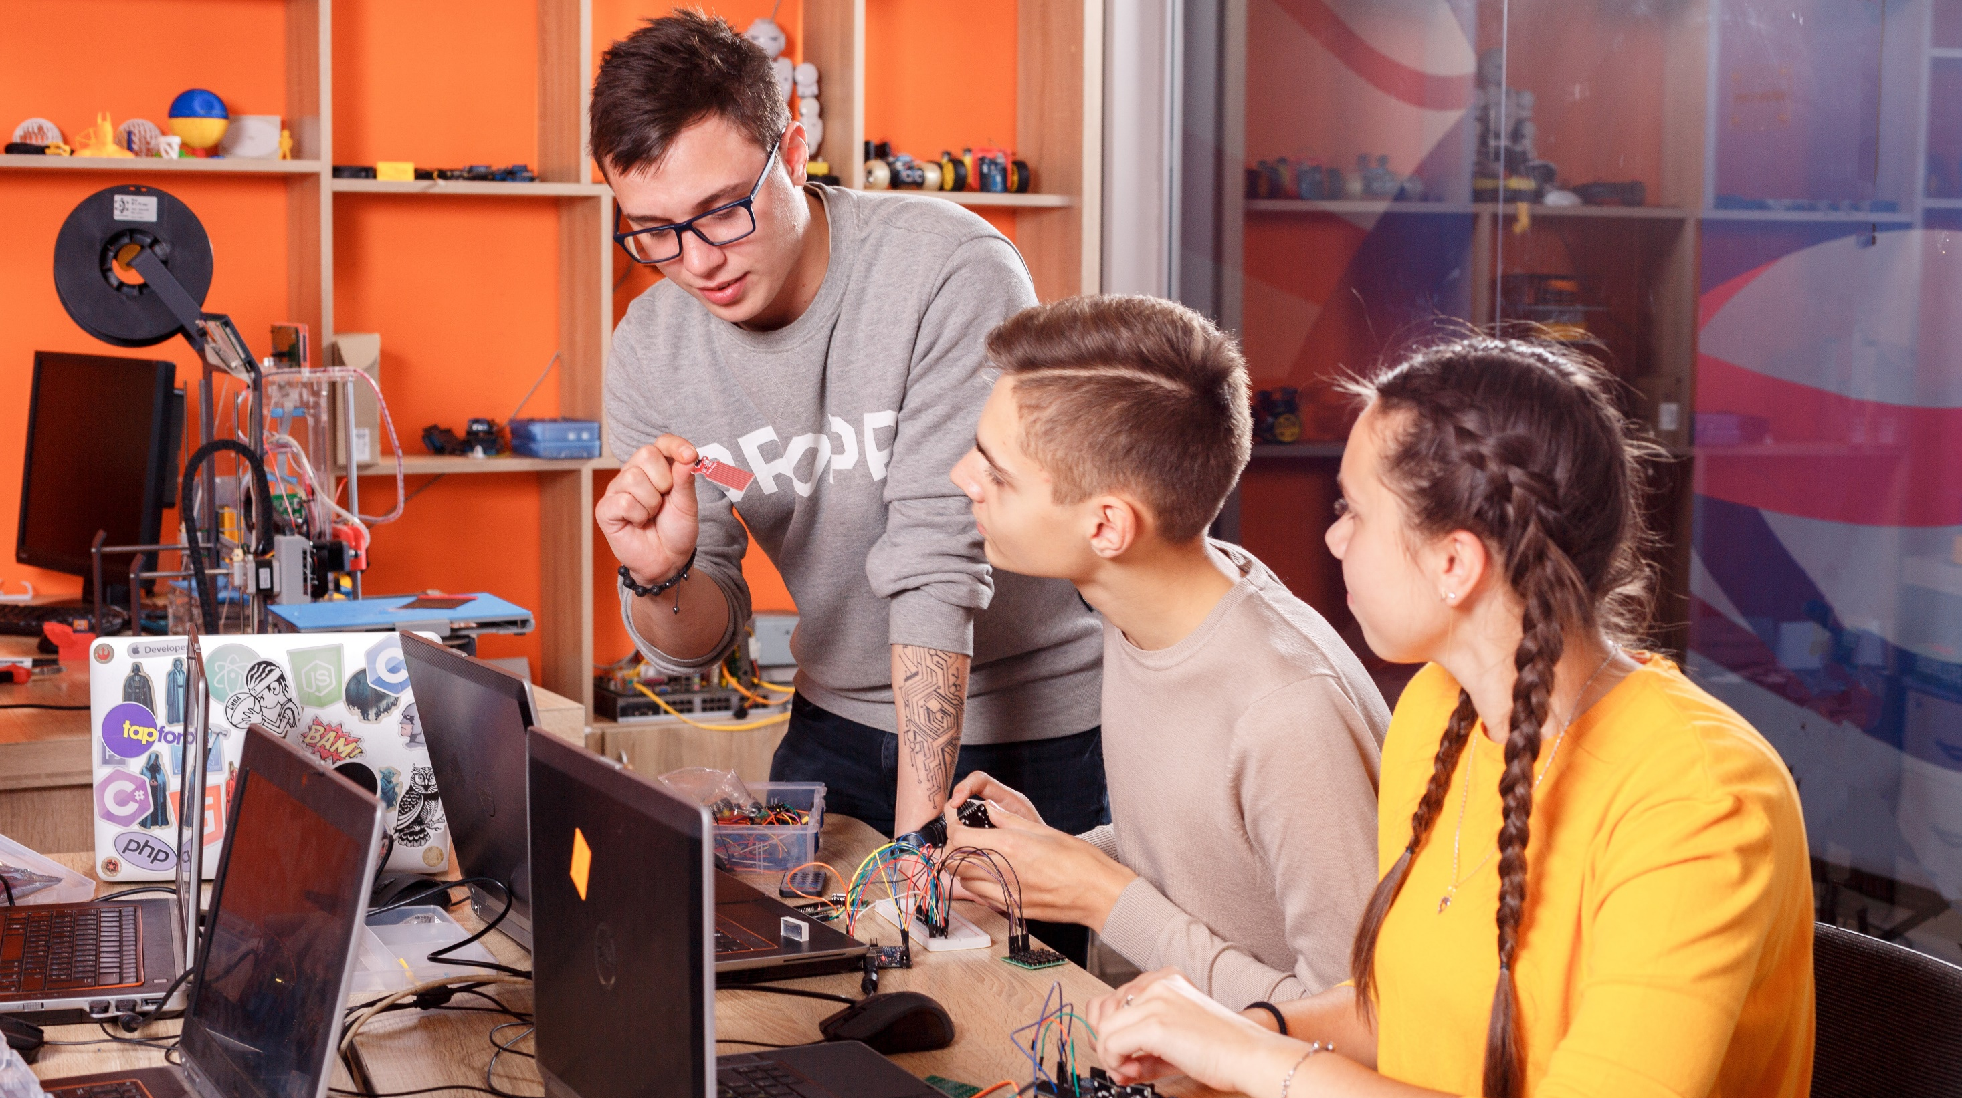
HARD SKILLS
Веб-программирование
Разработка программного обеспечения
Робототехника
Современные информационные технологии
Компьютерная графика

Slide 14

SOFT SKILLS
Основы критического мышления
Риторика
Подготовка к ЗНО
(в 2-х годичной программе)
Английский язык
Математика
Украинский язык и
литература

Slide 15
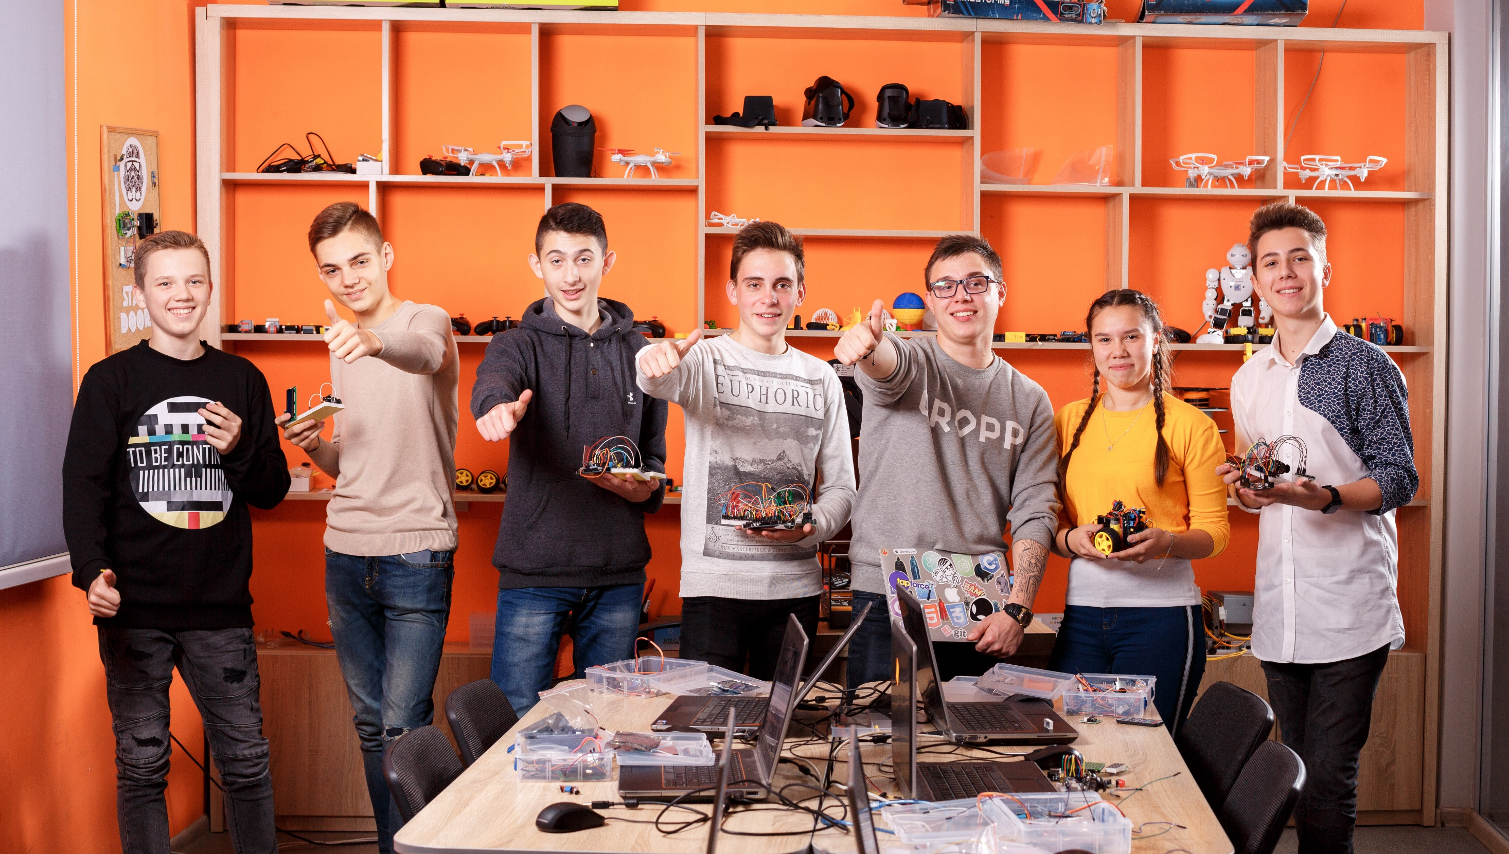
ФОРМАТ ОБУЧЕНИЯ

Slide 16

Тренинги

Slide 17
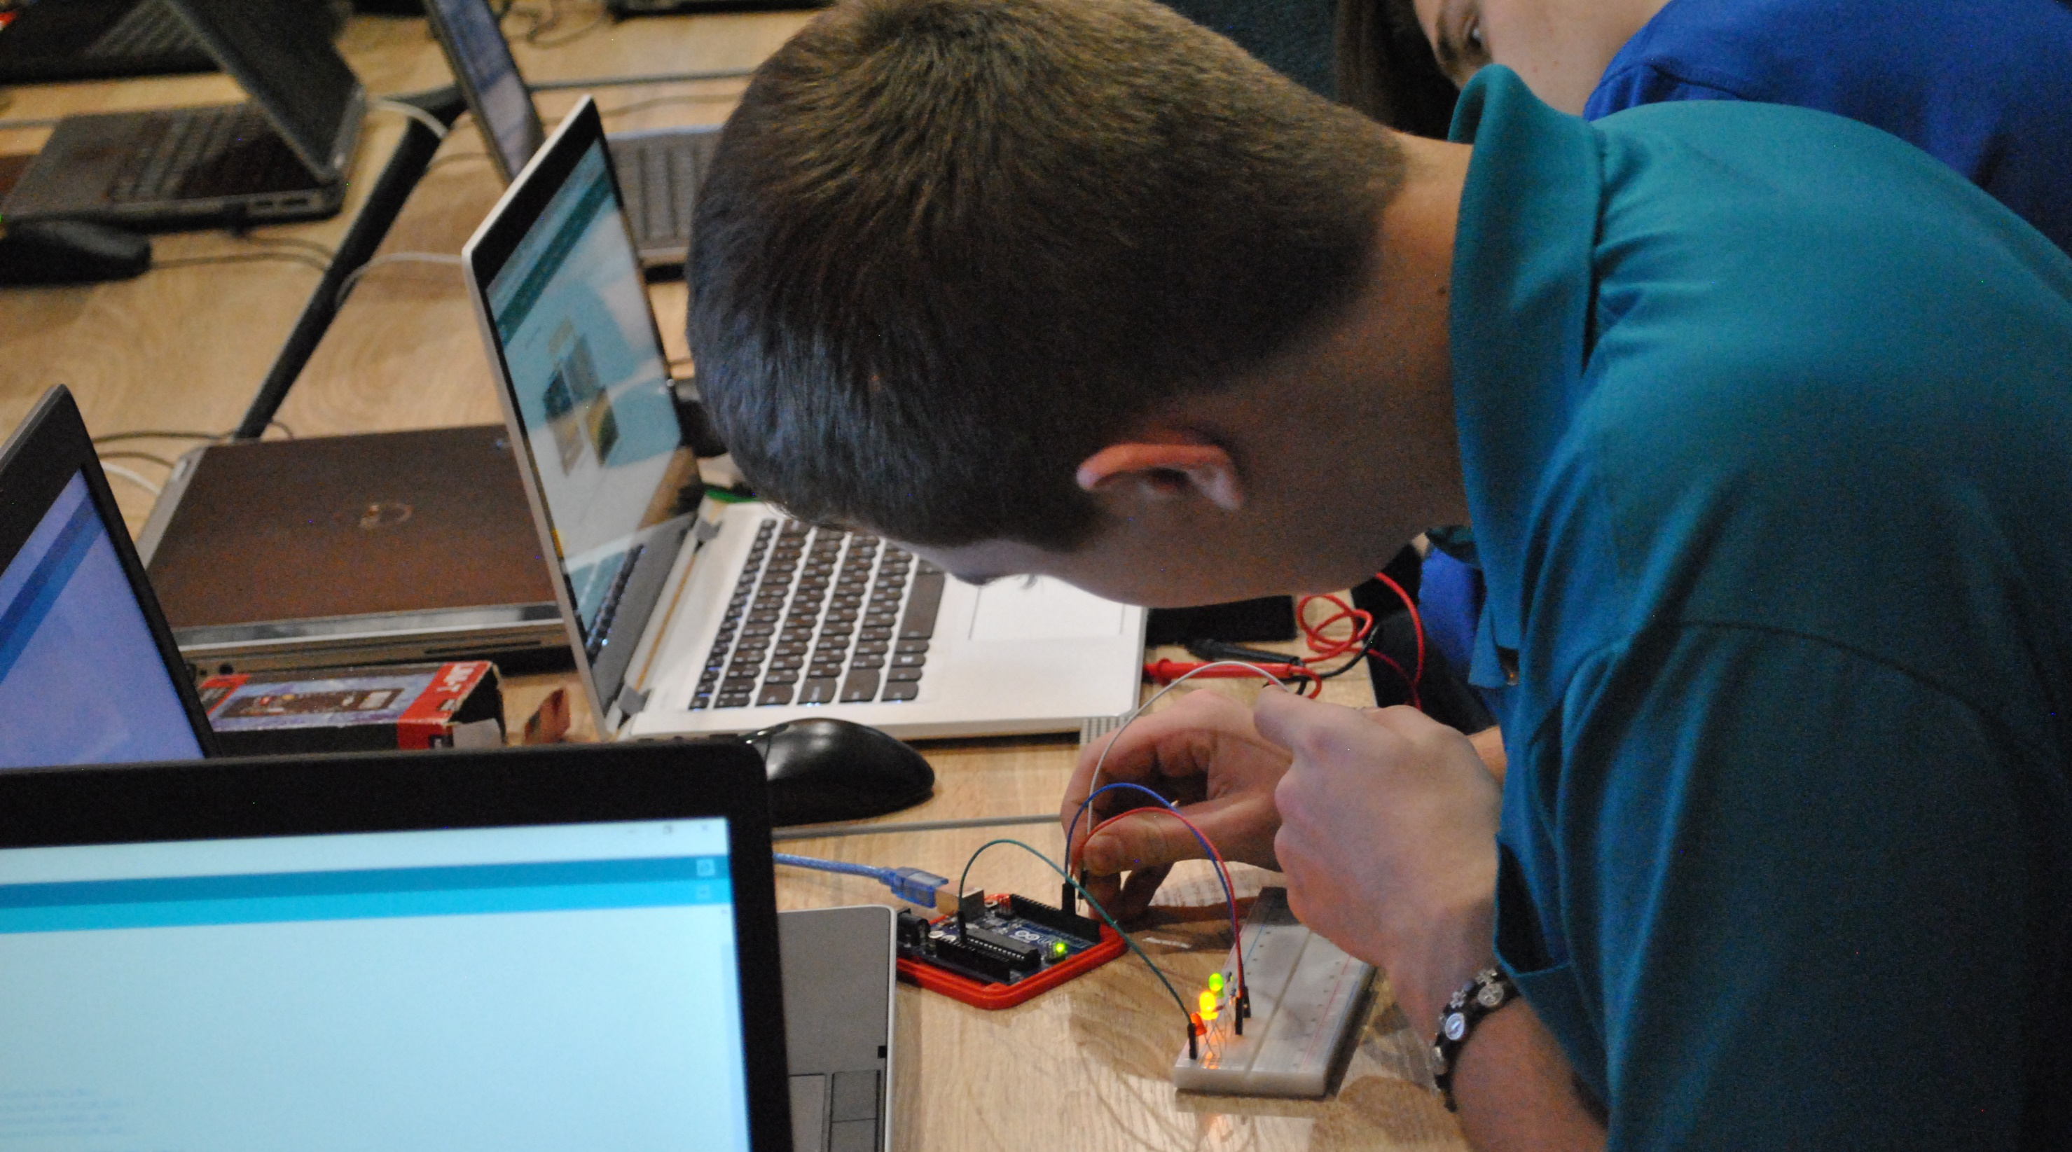
Практические занятия

Slide 18
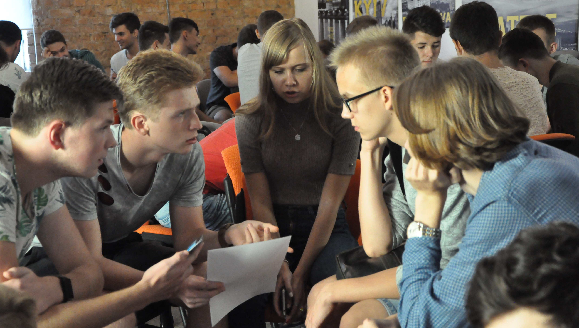
Командная работа над проектом

Slide 19
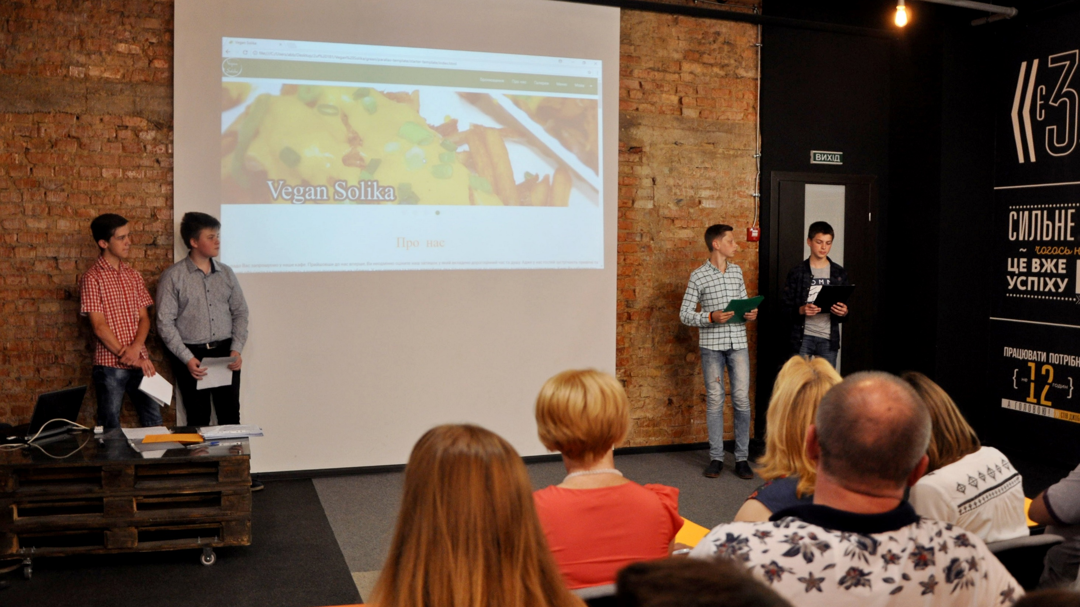
В конце семестра – защита проекта
Notes:
Захисти проектів

Slide 20


Slide 21

Facebook — шикарный опыт, мне просто повезло. Но я жалею, что не доучился в университете, где тебе дают больше, чем ты знаешь. Там ты просто получаешь удовольствие, открывая мир.
Notes:
Для того, чтоб добиться успеха в любом деле, в частности в сфере ИТ, нужны три составляющие: желание, хорошее образование и упорный труд в наработке собственного опыта.
Практически все выдающиеся гении ИТ индустрии обучались в хороших университетах, хотя некоторые и не закончили их.
Например, Марк Цукерберг, поступил в университет, но, проучившись 3 года, покинул его, чтобы заняться собственной компанией.
Тогда он сказал: "Facebook — шикарный опыт, мне просто повезло. Но я жалею, что я не доучился в университете, где тебе дают больше, чем ты знаешь.
Там ты просто получаешь удовольствие, открывая мир".
Но спустя 12 лет после отчисления закончил обучение и получил диплом, несмотря на то, что уже достиг успеха и благосостояния.
Наш университет дает возможность получить те фундаментальные знания и навыки, которые и являются основой для раскрытия талантов наших студентов и реализации самых смелых идей в IT.

Slide 22
Поступление
Документы для поступления:
Паспорт
ИНН
Свидетельство о рождении
Обучение по адресу просп. Яворницкого, 101
с 18:00-20:50:
Пн и Ср – для выпускников 9-х классов
Вт и Чт – для выпускников 10-х классов
Начало занятий: 2 сентября
Notes:
Желающих очень много, количество мест ограничено, поэтому спешите заключить договора

Slide 23
О чем поговорим:
Знакомство
с Университетом
Программы доуниверситетской подготовки
Ответы на вопросы Заключение договоров

